Slide 1

Телеграм бот «печенье с предсказаниями»
Государственное бюджетное общеобразовательное учреждение города Москвы "Школа №1287"
Номинация: «Программный проект»
Разработали: ученицы 10 А класса Мифтахова Виктория, Меркулова Анастасия,
Руководитель: Дементьева Ирина Николаевна
Москва, 2024

Slide 2
Актуальность темы
В современном мире, где информационные технологии становятся неотъемлемой частью повседневной жизни, разработка Телеграмм ботов и веб-сайтов становится ключевой стратегией для эффективного взаимодействия с аудиторией и оптимизации бизнес-процессов в различных компаниях. Телеграмм боты обеспечивают мгновенный доступ к информации, автоматизацию поддержки и улучшение клиентского опыта, а веб-сайты продолжают быть важным каналом представления продуктов и услуг. Их совместное использование обеспечивает компаниям эффективные инструменты для поддержания высокого уровня сервиса и конкурентоспособности в цифровой среде.

Slide 3
Цель проекта
Создание собственного чат-бота, который будет предлагать пользователям предсказание на день, по аналогии с печеньками с предсказанием с использованием Telegram Web App API.
Задачи
Изучить Telegram API и предоставляемые им методы для создания ботов.
Создать Telegram Web приложение, которое будет взаимодействовать с пользователями и предоставлять им предсказания.
Разместить приложения на хостинге, чтобы обеспечить бесперебойную работу бота.

Slide 4
Этапы
Создать web приложение и интегрировать его в Telegram бот.
Создать бэкенд приложение, перенести в него функционал выдачи предсказания. Реализовать логику обработки сообщений пользователя.
Собрать достаточно большую базу предсказаний, чтобы вероятность выдачи одного и того же предсказания одному и тому же пользователю была достаточно низкой. Перенести хранение данных во внешнюю базу данных.
Протестировать работу всех функций бота на нескольких пользователях.

Slide 5
Оборудование
Ноутбук
GitHub для хранения исходных кодов
Frontend на базе VueJS
Backend на базе Serverless JavaScript functions
MongoDB для хранения данных
Хостинг Netlify

Slide 6
Методика выполнения
Сначала мы изучили возможности которые предоставляет нам Telegram Web Apps API, чем он отличается от стандартных телеграмм ботов. Затем был разработан прототип web приложения, зарегистрирован бот и настроено их взаимодействие. Вместо классического бэкенд приложения мы использовали Serverless подход, что позволило разместить весь код на одном хостинге. Данные приложения были также размещены в облачной базе, что позволило обеспечить бесперебойную работу нашего бота.

Slide 7
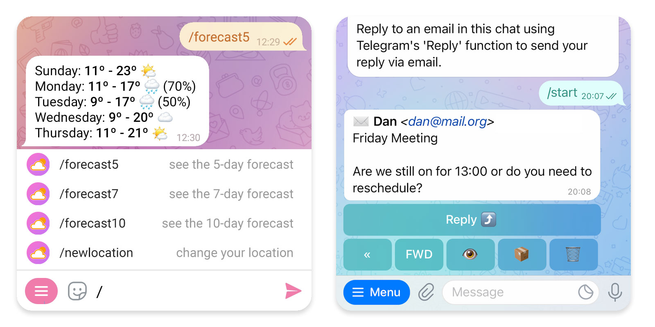
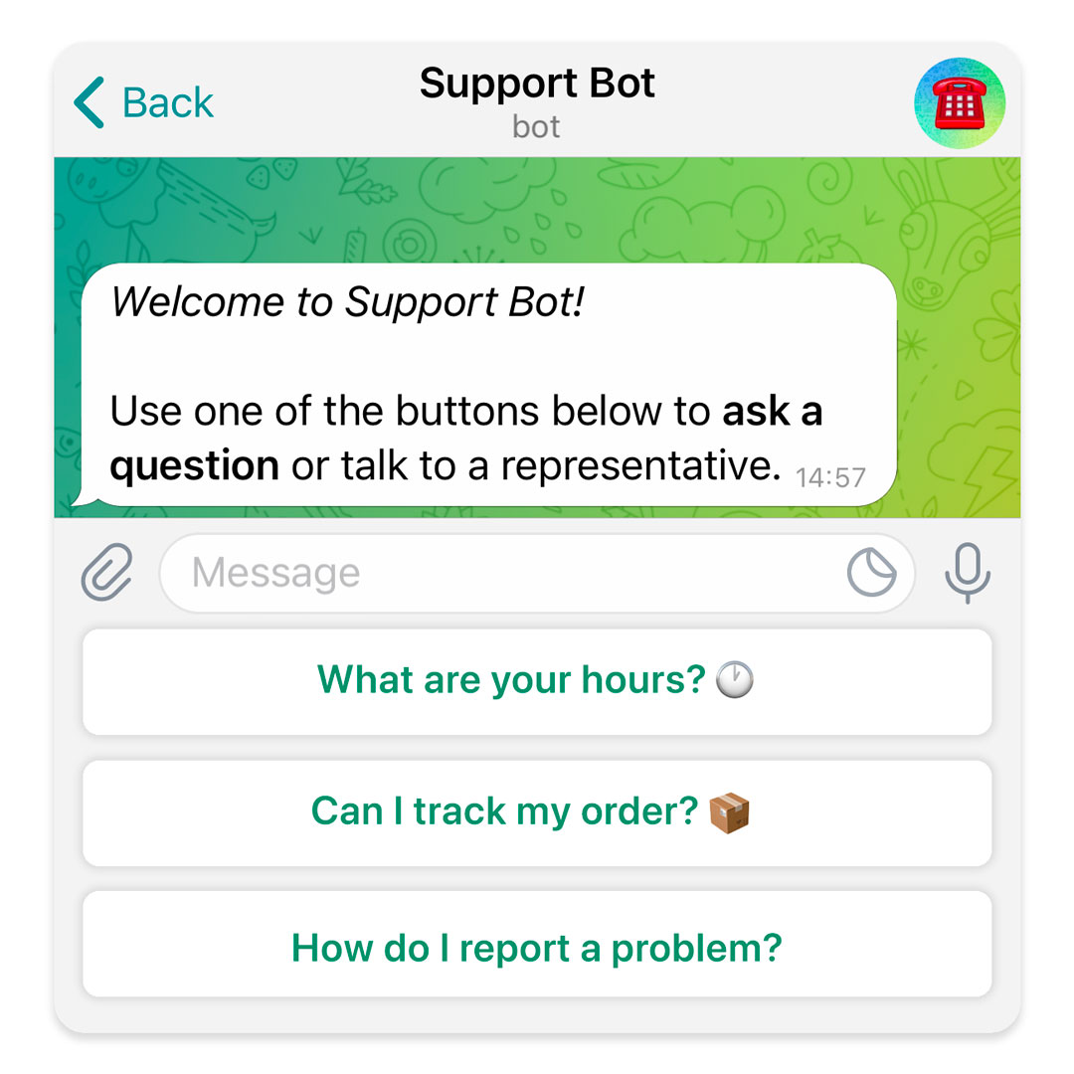
Стандартные интерфейс взаимодействия с Telegram ботом
Меню с командами
Кнопки в сообщении
Кастомная клавиатура

Slide 8
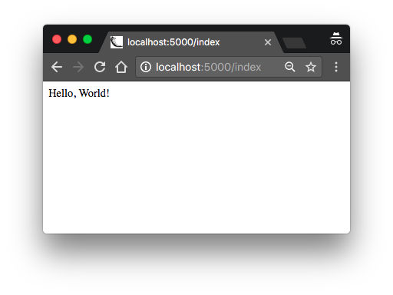
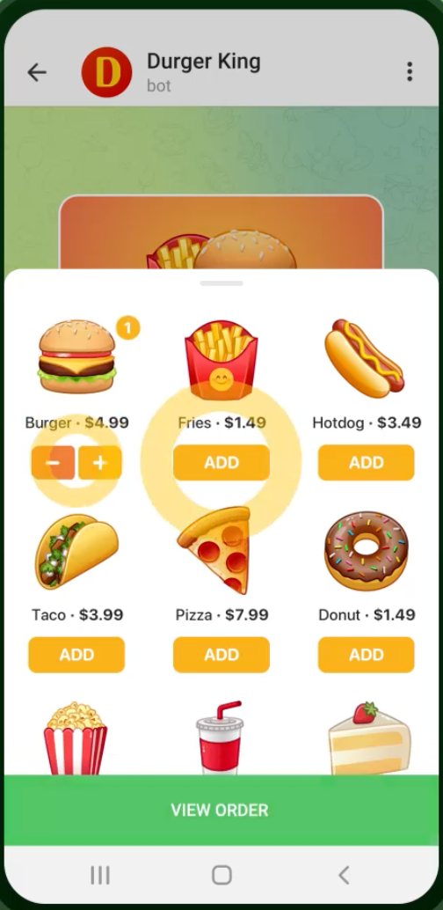
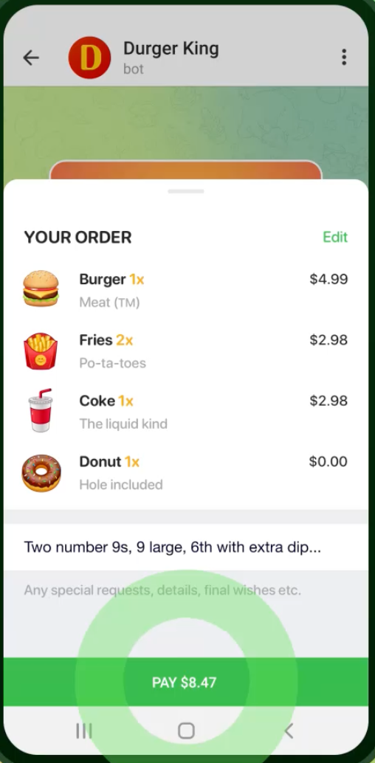

Telegram Web APPS
Данный подход открывает веб приложение внутри бота, что позволяет удобно им пользоваться. Таким образом можно сделать практически любой интерфейс.

Slide 9

FrontenD
Основной интерфейс для взаимодействия с пользователем.
Предлагает выбрать печеньку и показывает предсказание.
Показывает сообщение. пользователю о том, что доступно только одно предсказание в день.
Написан на JavaScript с использованием HTML разметки и CSS стилей
Использован фреймворк VueJS

Slide 10


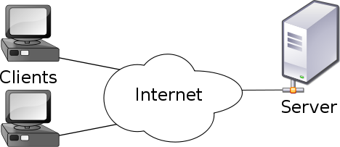
Backend
Отвечает на сообщения пользователя
Выдает фронту предсказание
Ведет учет пользователей
Сначала мы хотели сделать бэк на Python, но нам не удалось найти бесплатный хостинг, на котором его можно было бы запустить.

Slide 11

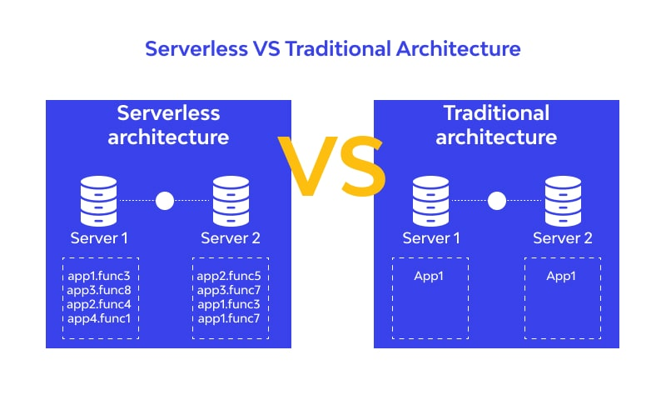
ServerLESS функции
JavaScript функции были размещены на хостинге вместе с frontend приложением
Функция запускается в момент запроса
Бэк на базе JavaScript функций удалось запустить на одном хостинге с фронтенд приложением.

Slide 12

База данных
В базе хранятся предсказания выдаваемые пользователям.
Также хранится информация о том, кому и когда было выдано предсказание.
Выбрана MongoDB, так как она вполне подходит для данной задачи и имеет бесплатный облачный хостинг.

Slide 13
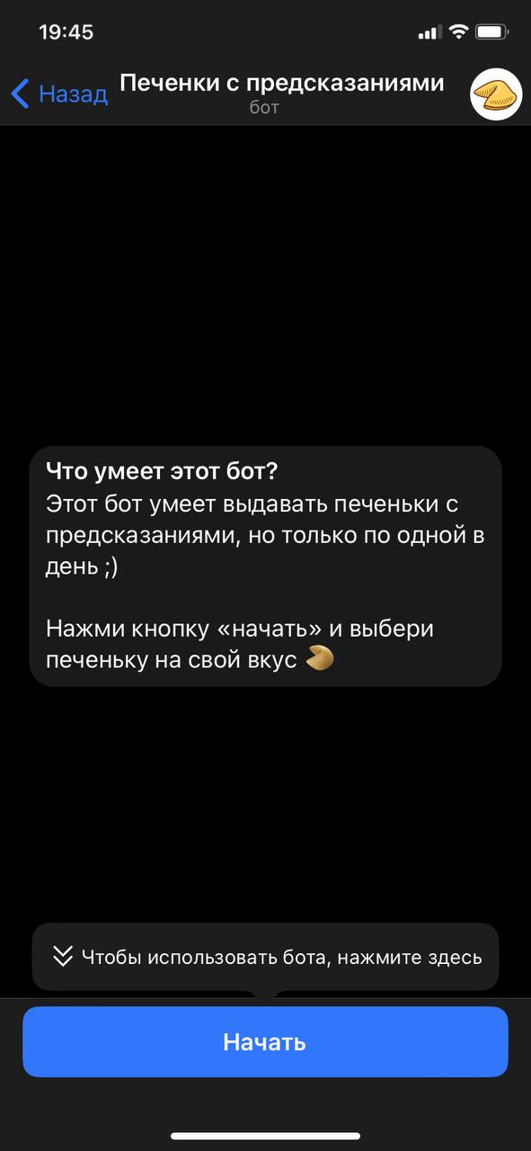
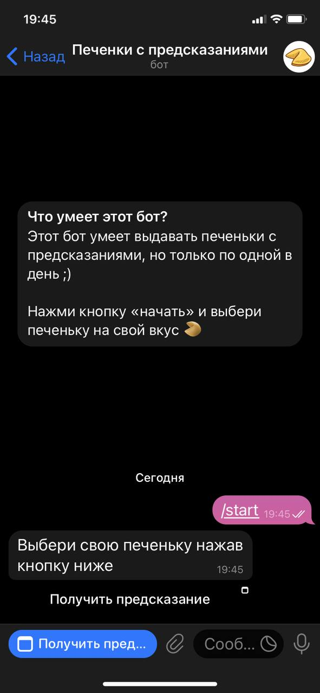
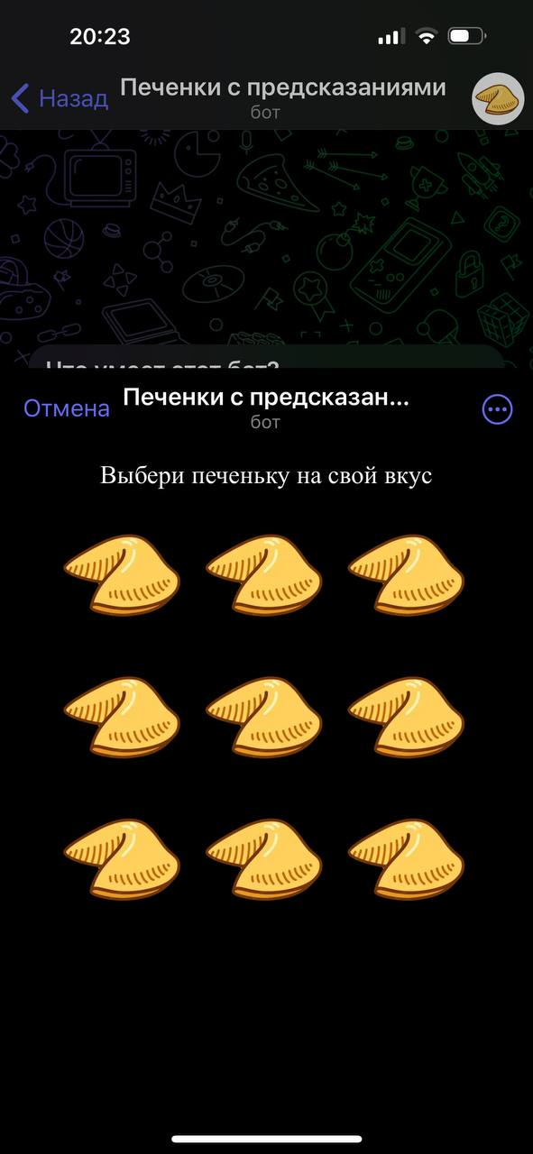
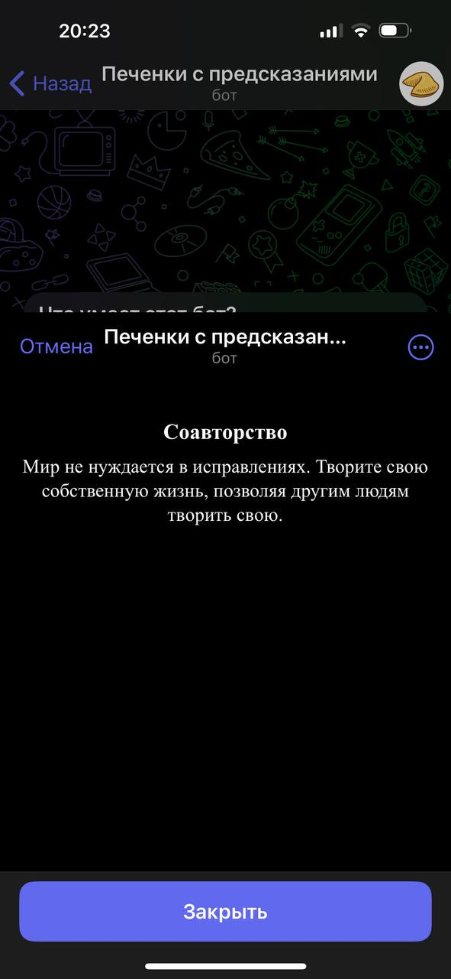
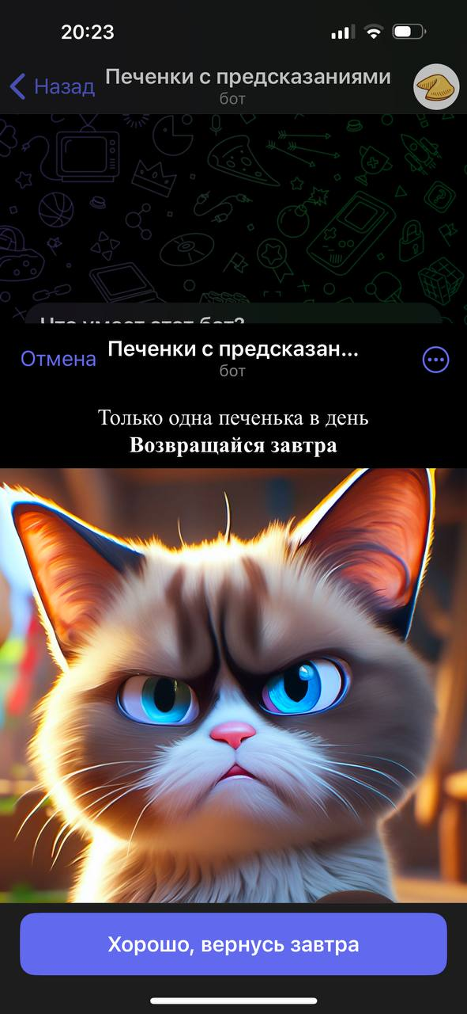
Результат

Slide 14
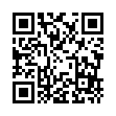
Выводы
@CookiesFortBot
Своего телеграмм бота сделать не очень сложно, его можно запустить даже на бесплатном хостинге. Использование Telegram Web App позволяет сделать бота с практически любым интерфейсом для выполнения любых задач.
В описании бота и ниже доступна ссылка на репозиторий с его исходным кодом
https://github.com/victoria-lichiko22/cookies

